Slide 1
作耶穌的見證 … 直到地極 !
第18講

Slide 2
Paul: The Man and His Ministry 保羅的為人與服事
保羅第三次宣教旅程(下)
使徒行傳 20:1-38

Slide 3
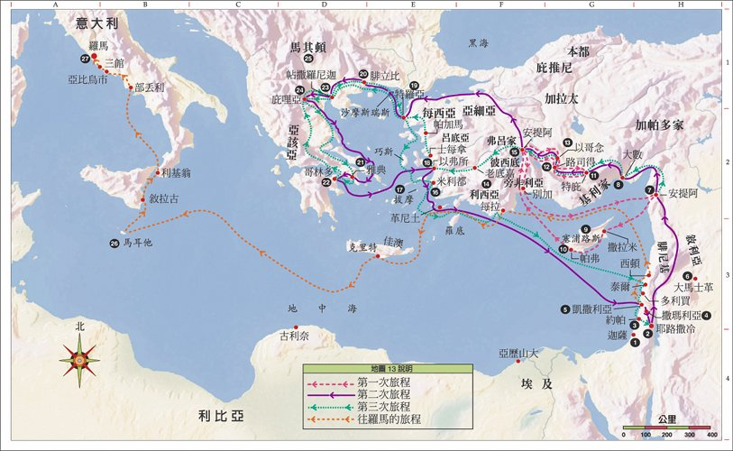

Slide 4
1. 往馬其頓及希臘
1騷亂平息以後，保羅派人把門徒請了來，勸勉一番，就辭別起行，往馬其頓去。
2他走遍那一帶地方，用許多話勸勉眾人，然後來到希臘。
3他在那裡住了三個月，正要坐船往敘利亞去的時候，有些猶太人設計要害他，他就決意路經馬其頓回去。

Slide 5
4與他同行的有比里亞人畢羅斯的兒子所巴特，帖撒羅尼迦人亞里達古和西公都，特庇人該猶和提摩太，亞西亞人推基古和特羅非摩。5這些人先走，在特羅亞等候我們。
6至於我們，過了除酵節才從腓立比開船，五天後到特羅亞他們那裡，逗留了七天。

Slide 6
2. 在特羅亞使猶推古復活
7禮拜日，我們聚會擘餅的時候，保羅對大家講道，他因第二天就要起行，就一直講到半夜。
8我們聚會的那座樓上，有許多燈火。
9有一個少年人，名叫猶推古，坐在窗臺上，因為保羅講得很長，他很困倦，沉沉地睡著了，就從三樓跌下來；把他扶起來的時候，已經死了。

Slide 7
10保羅走下去，伏在他身上；把他抱住，說：“你們不要驚慌，他還活著。”
11隨即回到樓上，擘餅吃了，又講了很久，直到天亮才走。
12他們把活著的孩子帶走，得到很大的安慰。

Slide 8
3. 從特羅亞往米利都
13我們先上船，開往亞朔，照著保羅的安排，要在那邊接他，因為他自己要走陸路去。14他在亞朔與我們會合，我們接他上船，去到米推利尼。15從那裡開船，第二天到了基阿對面，過了一天就在撒摩靠岸，再過一天到了米利都。16原來保羅決定越過以弗所，免得在亞西亞耽擱時間，因為他希望能在五旬節趕到耶路撒冷。

Slide 9
4．保羅勸勉以弗所的長老
17他從米利都派人去以弗所，請教會的長老來。18他們到了，保羅說：
“你們知道，自從我到了亞西亞的第一天，我一直怎樣跟你們相處，怎樣服事主，
19凡事謙卑，常常流淚，忍受猶太人謀害的試煉。

Slide 10
20你們也知道，我從來沒有留下一件有益的事，不在眾人面前或在家裡告訴你們，教導你們。21我對猶太人和希臘人都作過見證，要他們悔改歸向 神，信靠我們的主耶穌。22現在，我的心靈受到催逼，要去耶路撒冷，我不知道在那裡會遭遇甚麼事，23只知道在各城裡聖靈都向我指明，說有捆鎖和患難在等著我。

Slide 11
24但我並不珍惜自己的性命，
只求跑完我的路程，
完成我從主耶穌所領受的職分，
為 神恩惠的福音作見證。

Slide 12
25我曾在你們那裡走遍各地，宣揚 神的國。現在，我知道你們眾人不會再見我的面了。
26所以我今天向你們作證，我是清白的，與眾人的罪（“罪”原文作“血”）無關。
27因為 神的全部計劃，我已經毫無保留地傳給你們了。

Slide 13
28聖靈既然立你們為全群的監督，牧養 神用自己的血所贖來的教會，你們就應當為自己謹慎，也為全群謹慎。
29我知道在我離開之後，必有兇暴的豺狼進入你們中間，不顧惜羊群。

Slide 14
30你們自己中間也必有人起來，講些歪曲悖謬的話，引誘門徒跟從他們。
31所以你們應當警醒，記念我三年之久，晝夜不停地帶著眼淚勸戒你們各人。
32現在我把你們交託給 神和他恩惠的道；這道能建立你們，也能在所有成聖的人中賜基業給你們。

Slide 15
33我從來沒有貪圖任何人的金銀或衣服。
34我這兩隻手，供應了我和同伴的需要，這是你們自己知道的。
35我凡事以身作則，你們必須照樣辛勞，扶助軟弱的人，並且記念主耶穌的話：‘施比受更為有福。’”

Slide 16
36他說了這些話，就跪下來同大家一起禱告。
37眾人都痛哭，伏在保羅的頸上，與他親嘴。
38他們最傷心的，是保羅說他們不會再見他的面那句話。最後他們送他上了船。

Slide 17
保羅的為人與服事緊密結合
他常常勸勉鼓勵各地主的門徒
他一直活在猶太人迫害的威脅之下忍受苦難, 從未逃避也不放棄
他總是與團隊一起服事，並且裝備他的同工成為領袖
他熱愛神的話，並且忠心的教導神的話
他謙卑的服事主，常為人的需要流淚

Slide 18
6. 他以基督為首並以神託付的使命為優先
7. 他裝備神所按立的教會領袖： 提醒, 教導
8. 他殷勤做工供應自己和同工的需要
9. 他為人真誠透明, 毫無保留的愛與付出
10.他把神的全部計劃傳給他所服事的人
並把他們交托給神和祂恩惠的道

Slide 19
討論與應用
保羅的生命哪方面或哪個特質令你感動佩服？ 哪方面是你想效法及成長的？
保羅的服事哪方面令你感動敬佩？ 哪方面是你渴望效法及成長的？
聖靈感動你這星期要落實應用的是什麼？

